Slide 1
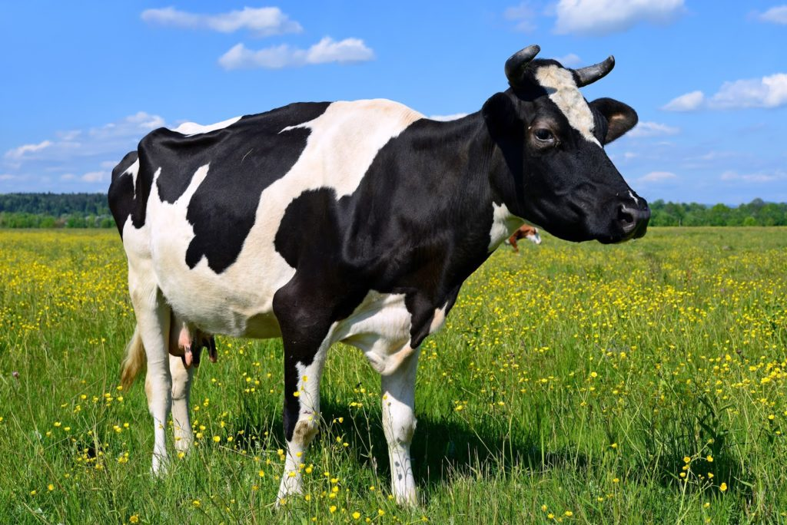
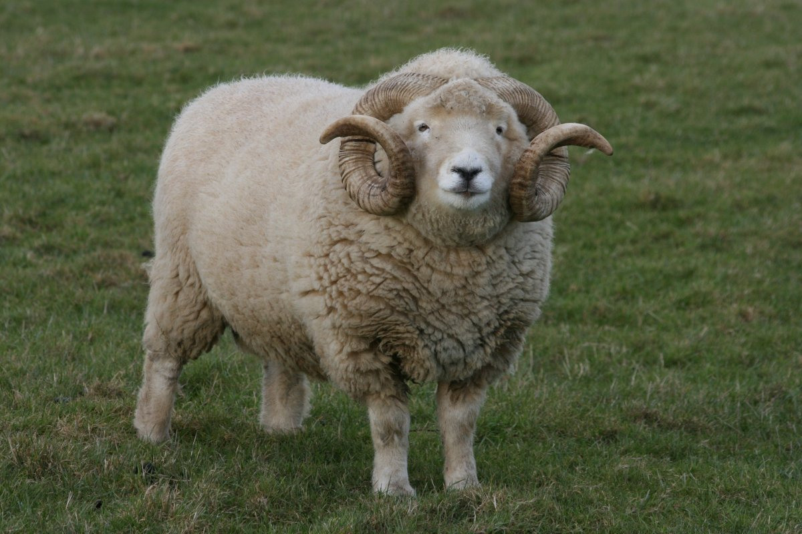
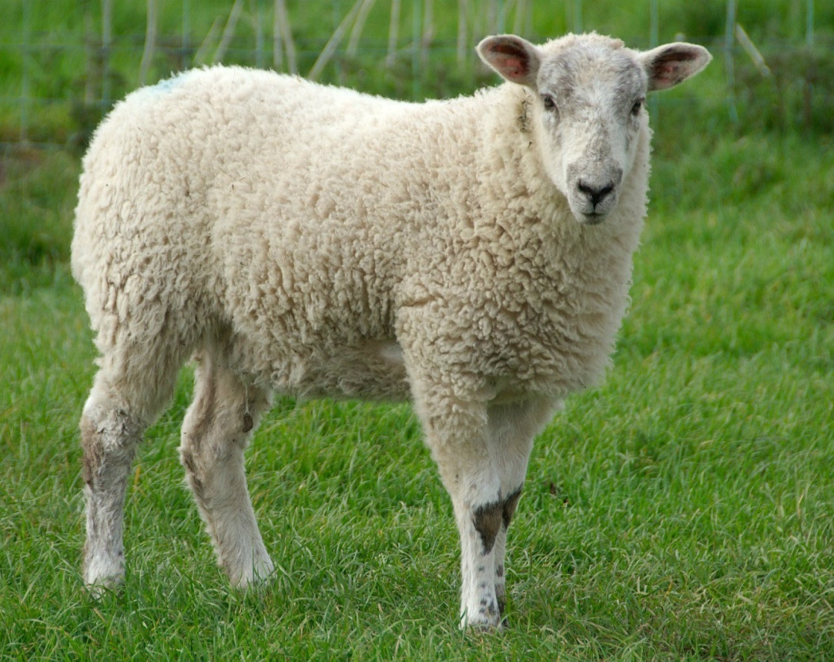
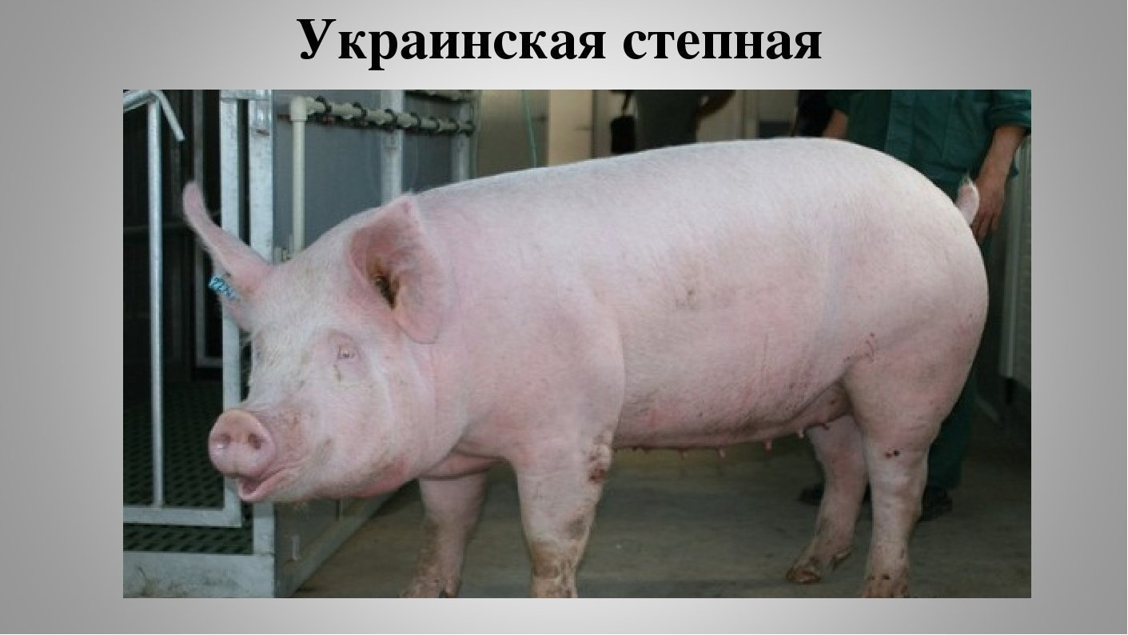

Slide 2
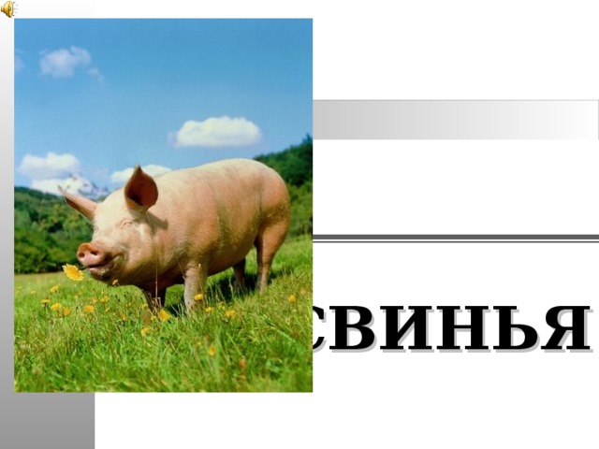
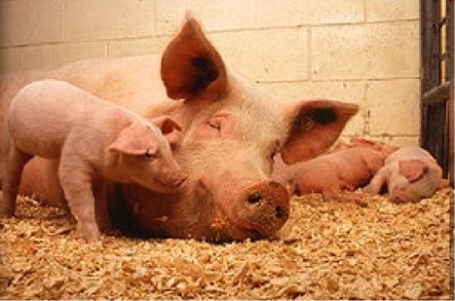
Тема: Свиньи.

Slide 3
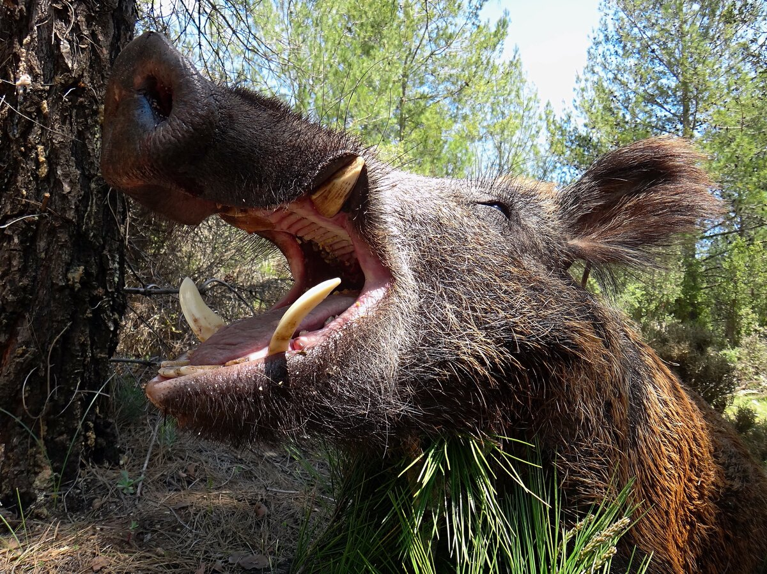
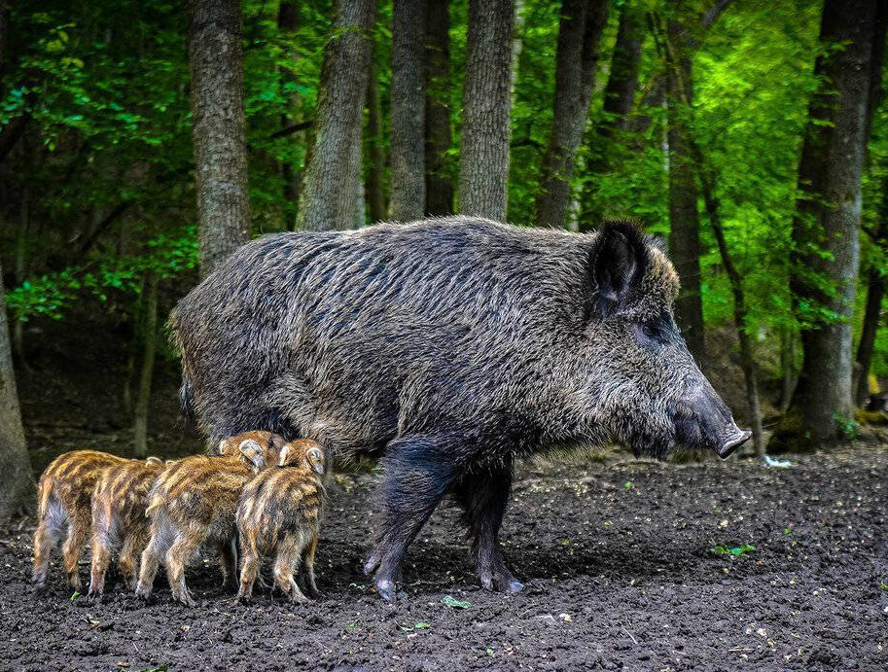
Кабан

Slide 4
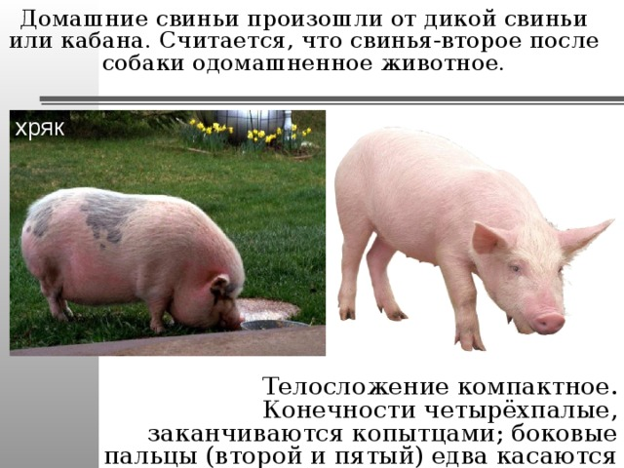

Slide 5
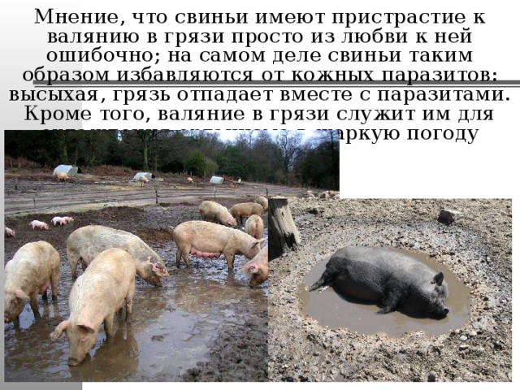

Slide 6
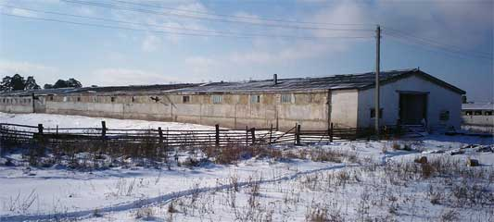
Свиньи – самые выгодные животные. Они непритязательны к месту содержания, к еде. Она способна поедать отходы огорода, кухонные остатки. Содержат свиней к помещениях – СВИНАРНИКАХ.

Slide 7
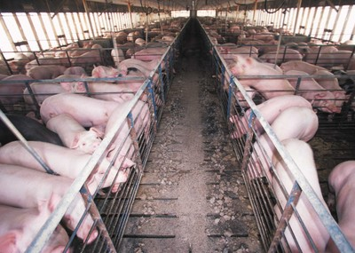
Содержатся в клетках. Между клетками проходы. Полы в клетках деревянные с наклоном.

Slide 8
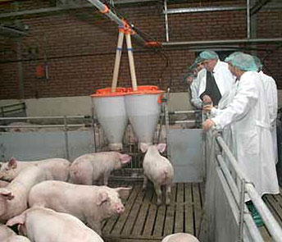
Кормят свиней 3 раза в день. В пищу дают свёклу, кукурузу, жмых, морковь, зерно, смесь кормов.

Slide 9
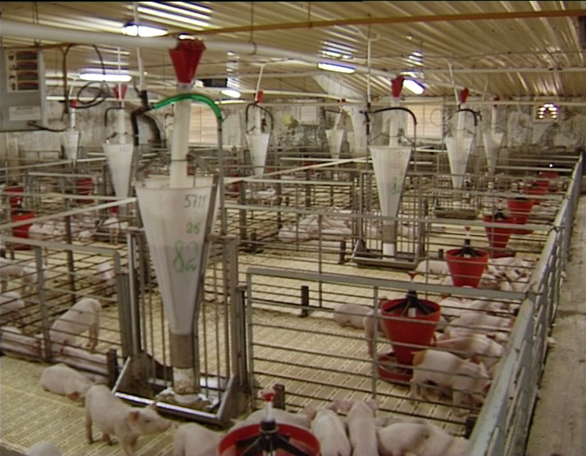
Свиньи привыкают ко времени кормления.

Slide 10
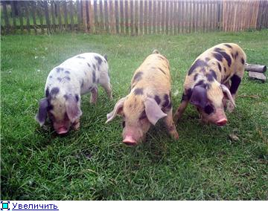
Летом свиней содержат на свежем воздухе. Так свиньи растут крепкими и здоровыми.

Slide 11
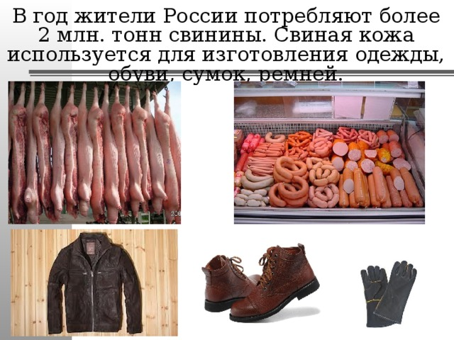

Slide 12
У домашних свиней
на коротких ногах
тело длинное,
голова длинная
хрящевым пятачком
с вытянутым рылом
которое оканчивается

Slide 13
Тест "Свиньи"
1. От каких животных произошли свиньи
а. от домашней свиньи б. от дикого кабана
2. Кожа свиней покрыта
а. шерстью б. пухом в. щетиной
3. Диких свиней стали приручать ради
а. мяса б. шерсти в. мяса и сала
4. Как называется порода свиней, переносящая жаркое лето
а. Сибирская северная б. Степная белая
5.Сколько пальцев на ногах у свиней
а. 2 б. 1 в. 4
6. Как называется порода свиней, которая хорошо переносит зиму
а. Сибирская северная б. Степная белая

Slide 14
Проверь себя: 1б, 2в, 3в, 4б, 5в, 6а

Slide 15
Я немного затруднялся и не все понял
На уроке было интересно и все понятно
На уроке было трудно и ничего не понял

